Slide 1


点击输入文档
Tiết 75-76
BÀN VỀ ĐỌC SÁCH
(Chu Quang Tiềm)

Slide 2
I. TRẢI NGHIỆM CÙNG VĂN BẢN

Slide 3

1. Đọc
Đọc to, rõ ràng, mạch lạc
Hs lần lượt đọc văn bản
Lưu ý dừng đọc đúng thời điểm để trả lời các câu hỏi trong hộp chỉ dẫn

Slide 4
? Hai trở ngại trong việc đọc sách được nêu trong đoạn văn này là gì ?
02
01
Hai là, sách nhiều khiến người đọc lạc hướng
Một là, sách nhiều khiến người ta không chuyên sâu.

Slide 5

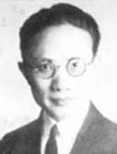
2. Tim hiểu chung
a. Tác giả
Là nhà mĩ học và lí luận học nổi tiếng của Trung Quốc
danh nhân lớn, học vấn cao, là tác giả của nhiều bài chính luận nổi tiếng
Quê quán: Đông Thành - An Huy-Trung Quốc
Chu Quang Tiềm (1897-1986), tên khai sinh là Tự Mạnh Thực
Tác phẩm chính: Tâm lí học văn nghệ, Bàn về thơ, Bàn về đọc sách, …

Slide 6
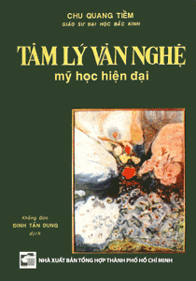
Tác phẩm tiêu biểu
Xuất xứ: In trong “Danh nhân TQ bàn về niềm vui nỗi buồn của việc đọc sách”
Thể loại: văn nghị luận
Phương thức biểu đạt: Nghị luận

Slide 7
Bố cục
Từ đầu … “làm kẻ lạc hậu”: Tầm quan trọng, ý nghĩa của việc đọc sách
Tiếp … “Những cuốn sách cơ bản”: Các khó khăn, thiên hướng sai lệch khi đọc sách
Còn lại: Phương pháp đọc sách
3
1
2

Slide 8

2. Tìm hiểu chung
a. Tác giả
- Chu Quang Tiềm (1897 – 1986)
- Là nhà mĩ học và lí luận văn học nổi tiếng của Trung Quốc
b) Tác phẩm
- Xuất xứ: In trong “Danh nhân TQ bàn về niềm vui nỗi buồn của việc đọc sách”
- Thể loại: văn nghị luận
- Phương thức biểu đạt: Nghị luận
- Bố cục: 3 phần

Slide 9
1. Bàn về đọc sách

Slide 10

Thuyết phục người đọc về 2 vấn đề
(1) Tầm quan trọng của việc đọc sách.
(2) Sự cần thiết của việc đọc sâu, nghiền ngẫm kĩ khi đọc.
Văn bản “Bàn về đọc sách” được viết ra nhằm mục đích gì?

Slide 11
Vẽ sơ đồ thể hiện mối quan hệ giữa các ý kiến, lí lẽ, bằng chứng được nêu trong văn bản bằng cách hoàn thiện PHT 2”
VẤN ĐỀ CẦN BÀN LUẬN
Ý kiến 1
Ý kiến 2
Ý kiến 3
Lí lẽ……….
Dẫn chứng………..
Lí lẽ……….
Dẫn chứng………..
Lí lẽ……….
Dẫn chứng………..

Slide 12
VẤN ĐỀ CẦN BÀN LUẬN:
Đọc sách
Ý kiến 1:
Đọc sách là con đường quan trọng của học vấn
Ý kiến 2:
Lịch sử càng phát triển, di sản tinh thần của nhân loại càng phong phú thì việc đọc sách càng không dễ.
Ý kiến 3:
Đọc sách cốt không lấy nhiều quan trọng nhất là phải chọn cho tinh, đọc cho kĩ.
Lí lẽ: Các thành quả của nhân loại đã được tích luỹ từ lâu, nếu không tiếp thu ta sẽ bị tụt hậu.
Bằng chứng: Học vấn, tri thức của nhân loại đều được lưu trữ trong sách vở, lưu truyền lại để không bị vùi lấp đi.
Lí lẽ 1: Sách nhiều khiến người ta đọc không chuyên sâu.
Bằng chứng: Cách học hiệu quả của người xưa
Lí lẽ 2: Sách nhiều dễ khiến người ta lạc hướng.
Bằng chứng: Cách đọc tham số lượng mà không vì thực chất.
Lí lẽ: Nghiền ngẫm, đọc kĩ sẽ phát triển tư duy, hình thành phẩm chất.
Bằng chứng: Lời răn dạy của người xưa trong việc đọc sách; cách đọc sách qua loa

Slide 13
Nhìn vào PHT2 để nhận xét
Nhận xét
(2) Việc sắp xếp các ý kiến, lí lẽ, bằng chứng đó có mối liên hệ gì trong việc thực hiện mục đích của văn bản?
(3) Ở đoạn văn thứ hai, việc tác giả sắp xếp các lí lẽ theo trình tự “một là…”, “hai là…” có tác dụng gì?
(1) Việc sắp xếp các ý kiến, lí lẽ bằng chứng trong bài?
Các ý kiến, lí lẽ, bằng chứng được sắp xếp theo trình tự hợp lí
Việc sắp xếp các ý kiến, lí lẽ, bằng chứng góp phần làm rõ mục đích của văn bản
Tác dụng: thuyết phục người đọc và làm cho bố cục của bài viết trở nên hợp lí, chặt chẽ hơn.

Slide 14

1. Bàn về đọc sách
- Sách là kho tàng kiến thức quý báu, cất giữ di sản tinh thần nhân loại.
- Đọc sách là con đường quan trọng để tích lũy và nâng cao vốn tri thức.
→ Sách có vai trò to lớn đối với mỗi người và sự phát triển của nhân loại.

Slide 15
2. Phương pháp đọc sách

Slide 16
Ở đoạn văn thứ hai, việc tác giả sắp xếp các lí lẽ theo trình tự “một là…”, “hai là…” có tác dụng gì?
Nhằm giúp người đọc dễ dàng nhận ra các lí lẽ, điều này giúp tăng sức thuyết phục cho quan điểm của người viết về vấn đề đọc sách.

Slide 17
Vấn đề mà văn bản đề cập là tầm quan trọng của việc đọc sâu, đọc kĩ, tuy vậy để tích luỹ tri thức, số lượng sách và tốc độ đọc cũng rất quan trọng.
Theo em, để tích lũy tri thức qua việc đọc sách, ta có cần lưu ý đến tốc độ đọc và số lượng sách được đọc không? Vì sao?
bên cạnh việc đọc sâu, đọc kĩ, người đọc cần trang bị những kĩ năng đọc nhanh, đọc lướt, xác định mục tiêu đọc và có cách đọc phù hợp hiểu tốt.

Slide 18

Qua văn bản em rút ra được những cách đọc sách nào?
- Vừa đọc vừa suy nghĩ
- Đọc có kế hoạch, có hệ thống.
- Đọc ít mà chắc còn hơn đọc nhiều mà rỗng.
- Cần kết hợp giữa đọc rộng, đọc sâu.

Slide 19

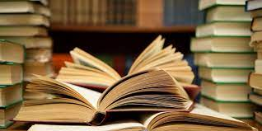
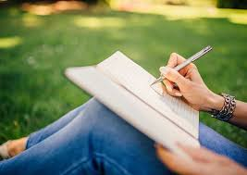
2. Phương pháp đọc sách
- Đọc sâu, đọc kĩ
- Có kĩ năng đọc nhanh, đọc lướt
- Cần xác định mục tiêu đọc để có cách đọc phù hợp

Slide 20
Xem 3 clip ngắn sau
Nhận xét về cách học trong clip
Rút ra bài học cho bản thân

Slide 21
III. TỔNG KẾT

Slide 22
1.Nội dung
- Tầm quan trọng ý nghĩa của việc đọc sách "Học vẫn không chỉ là chuyện đọc sách, nhưng đọc sách rốt cuộc là một con đường quan trọng của học vấn”
- Cái khó của việc đọc sách:
- Phương pháp đọc sách
2. Nghệ thuật
- Vấn đề được đề cập đến một cách toàn diện, lập luận chặt chẽ, dẫn chứng cụ thể qua phân tích, so sánh đối chiếu

Slide 23
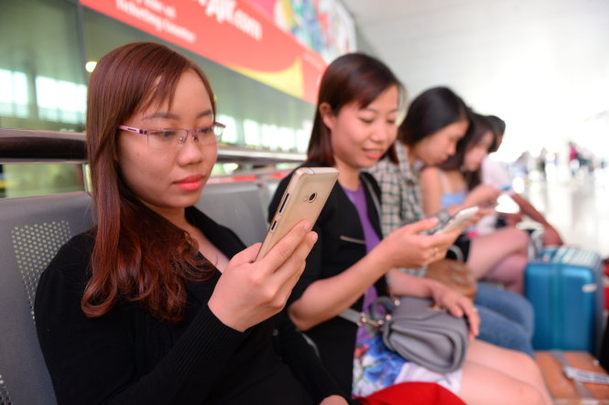
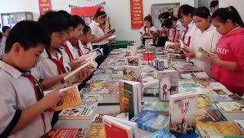
Có ý kiến cho rằng, hiện nay Công nghệ thông tin phát triển, cả thế giới đều thu gọn trong chiếc máy tính, việc đọc sách vở như trước đây là không cần thiết nữa. Em có đồng ý với ý kiến đó không?

Slide 24


Slide 25


Slide 26

Giá của cuốn sách không quan trọng
Cái giá mà bạn sẽ phải trả nếu không đọc
nó mới quan
trọng

